Slide 1


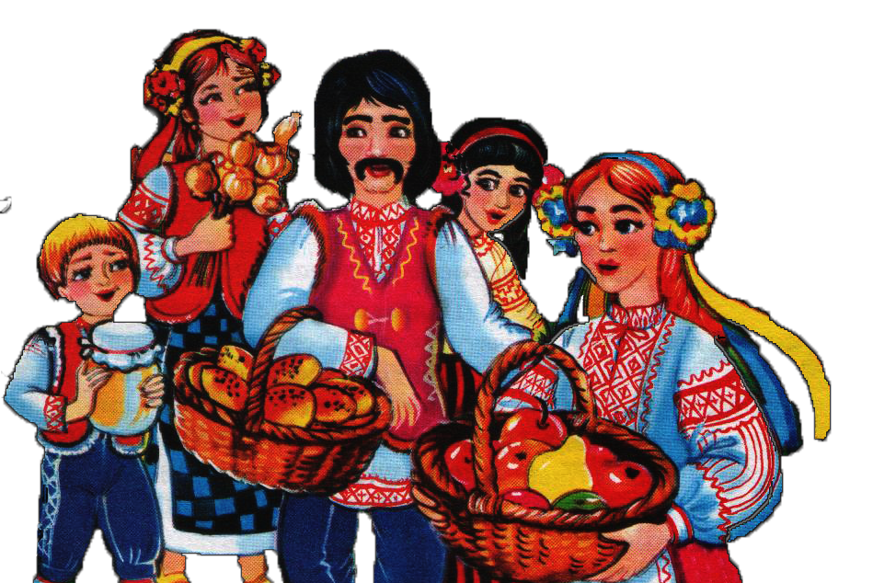
Ярмарок
Систематизація та узагальнення
вивченого про
іменник

Slide 2
Завдання уроку
Повторити вивчене про іменник.
2. Показати уміння знаходити вивчені орфограми в
іменниках та пояснювати їх.
3. Правильно вживати іменники у мовленні.
4. Застосовувати теоретичні знання на практиці.
5. Розвивати мислення, увагу, пам‘ять.
6. Поглибити знання про звичаї і традиції свого народу.

Slide 3
Довідка
з тлумачного словника
Базар , -у, ч. 1. Торгівля продуктами харчування або предметами
широкого вжитку у спеціально обладнаному місці. 2. перен., розм.
Шум, галас.
Ринок, -нку, ч. 1. Місце торгівлі харчовими продуктами і товарами
під відкритим небом або в торгових рядах. Син. базар. 2. Сукупність
справ, операцій, пов‘язаних із купівлею-продажем товарів.
Ярмарок, -рку, ч. 1. Торг, що відбувається регулярно в установлений
час на певному місці для продажу і закупівлі товарів. Поїхати на
Сорочинський ярмарок.

Slide 4
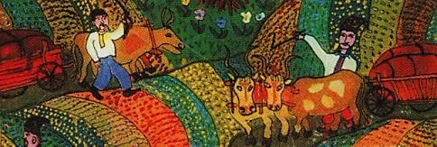
Дорога до ярмарку
Благословилося на світ. Виткнуло заспаний писок сонце, стьобнуло промінням по луках, по степах, по садках, по левадах…
І видно: аж-аж-аж ген до того ліска, куди око дістає, дорогою вози потяглися… І кіньми, і волами, і коровами… І гарби, і вози, і возенята… З кучами, з сіном, з соломою. А на возах і кури, і вівця, і теля мекає…
-Гей! Цоб! Цабе! Н-но-о!
На ярмарок! І їдуть, і їдуть, і їдуть…
І дорога вже не дорога, а строката величезна гадюка, жива й покручена,
що за отой лісок, не поспішаючи, полізла….
А наш віз вискакує з тої гадюки, торохтить по грудках, шелестить
травою.

Slide 5

Підказка
Дивися підручник
§ 30, сторінка 113

Slide 6
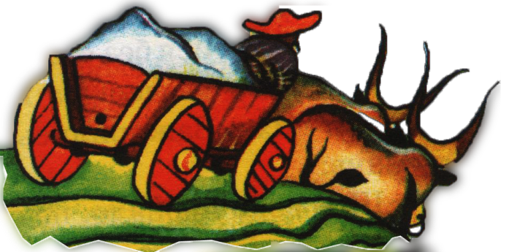
Загальні і власні назви
іменників
- Гей, дядьку, куди їдете?
- На ярмарок, куди ж іще!
- А звідки ви?
- З Ковалів.
- Та я не питаю, якого ви роду. Село ваше як зветься?
- Та кажу ж – Ковалі.
- А самі ви хто будете?
- Коваль.
- Хе-хе… Щось ви, дядьку, маленький та плохенький як на коваля.
- Та я не коваль, а Коваль. У нас у Ковалях усі Ковалі, а ковалів
тільки троє.

Slide 7
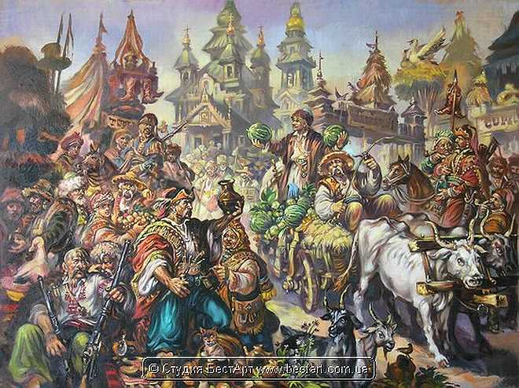

Slide 8

Лавка
«Аукціон знань»

Slide 9
Лавка
«Кіт у мішку»
І група
Дуб, картопля, полк, загін – назви істот.
Русалка, Домовик, Мороз, Вітер, покійник - назви неістот.
ІІ група
Іменники любов, гнів, сором у множині не вживаються.
Іменники штани, сани, окуляри в однині не вживаються.
ІІІ група
У виділеному іменнику треба писати в закінченні –о-.
За меж..ю мріяв гайок
ІV група
Іменники лисеня, хлоп’я, тім’я належать до другої відміни.
V група
У словах сіллю, міддю, подорожжю відбувається
подовження приголосних, за таким правилом…

Slide 10
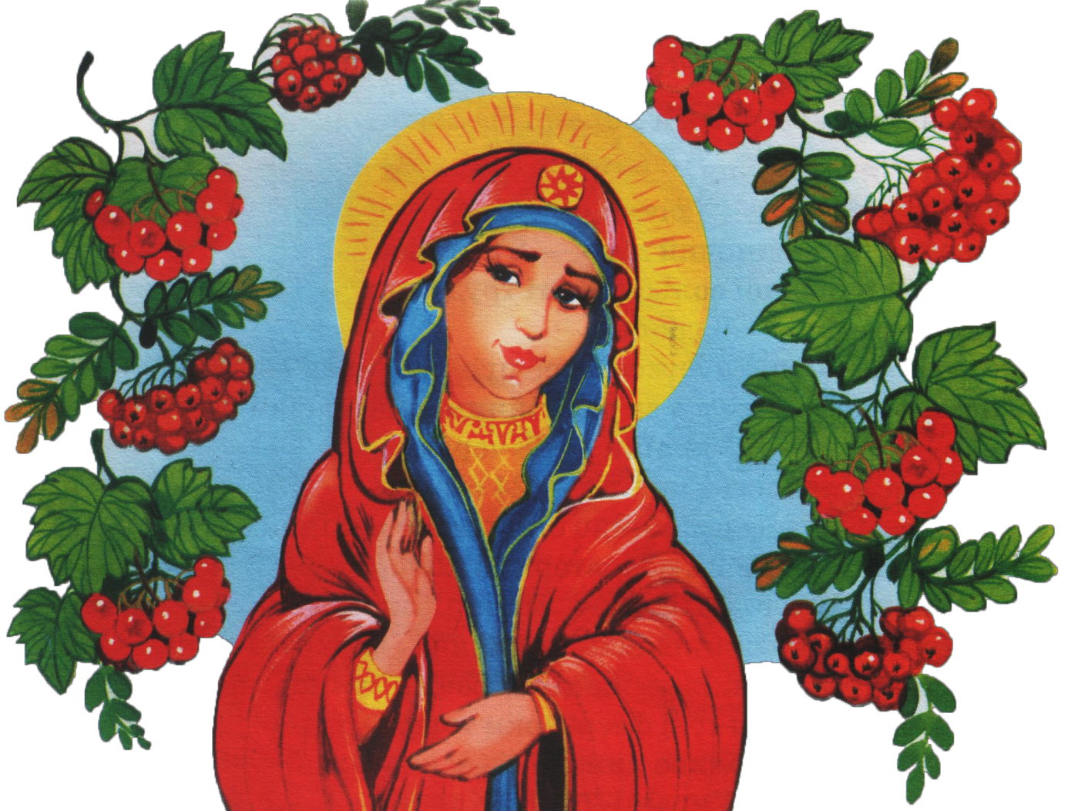
Лавка
«Українські обереги»

Slide 11
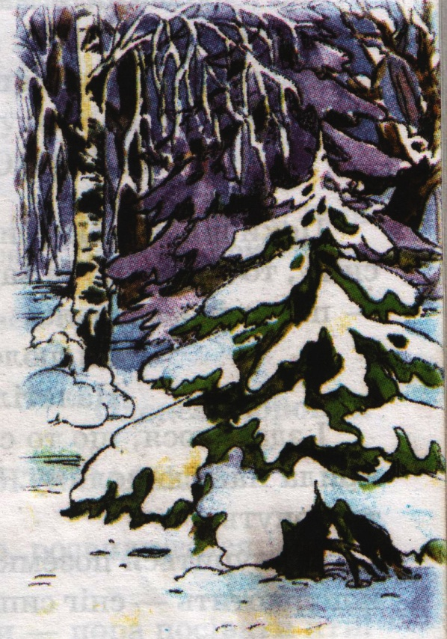
Лавка
«Здоров‘я»

Slide 12
Лавка
«Четвертий зайвий»
сніжна пухнаста зелена ялинка | зима вкривалась заметіль вітер | малював співав сніг кружляє

Slide 13
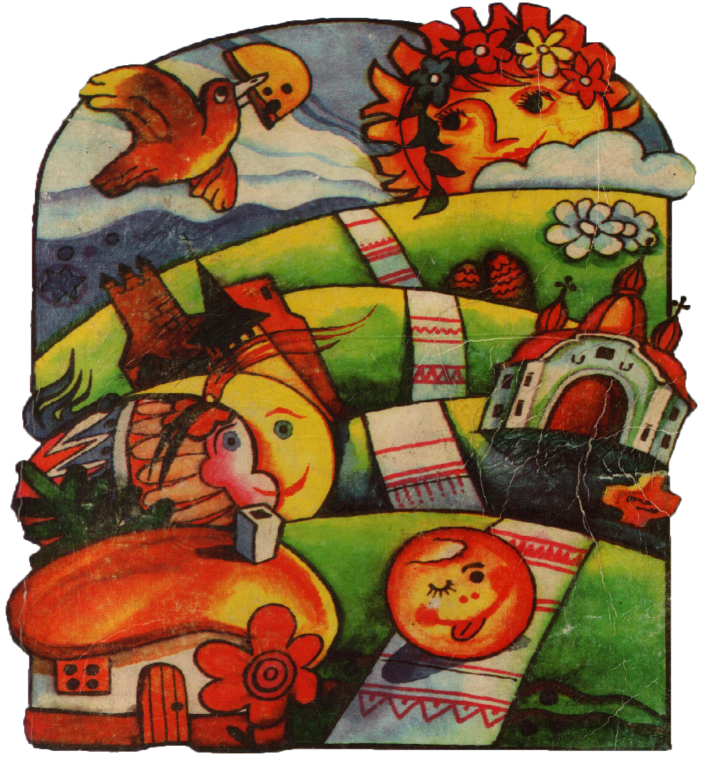
Лавка
«Народна мудрість»

Slide 14
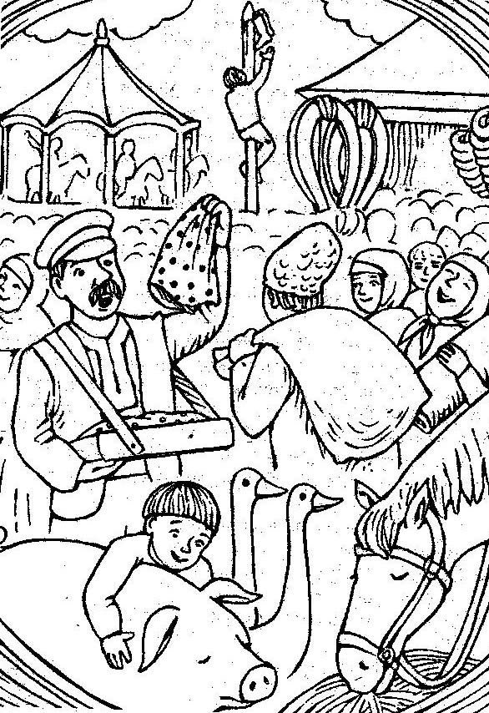
Лавка
«1000 дрібниць»
Ярмарок починається ще за воротами, продається тут усе: коні, корови, вівці, кози, сани, горшки, миски, хустки, спідниці, граблі, молотки, ножиці. І таке все свіже, гарне та смачне на ярмарку: свинина, городина, ковбаса, мед. Аби ваші гроші!
А гомін який стоїть! Такого ніде не почуєш, тільки на ярмарку. Жіноцтво щебече, усі разом розказують, і ні одна не слуха, собаки скавучать, музики грають, парубоцтво витина гопака. Малеча, погубивши матерів, пищить… І на тому світі той галас чути! А чому б і нам не повеселитися?

Slide 15
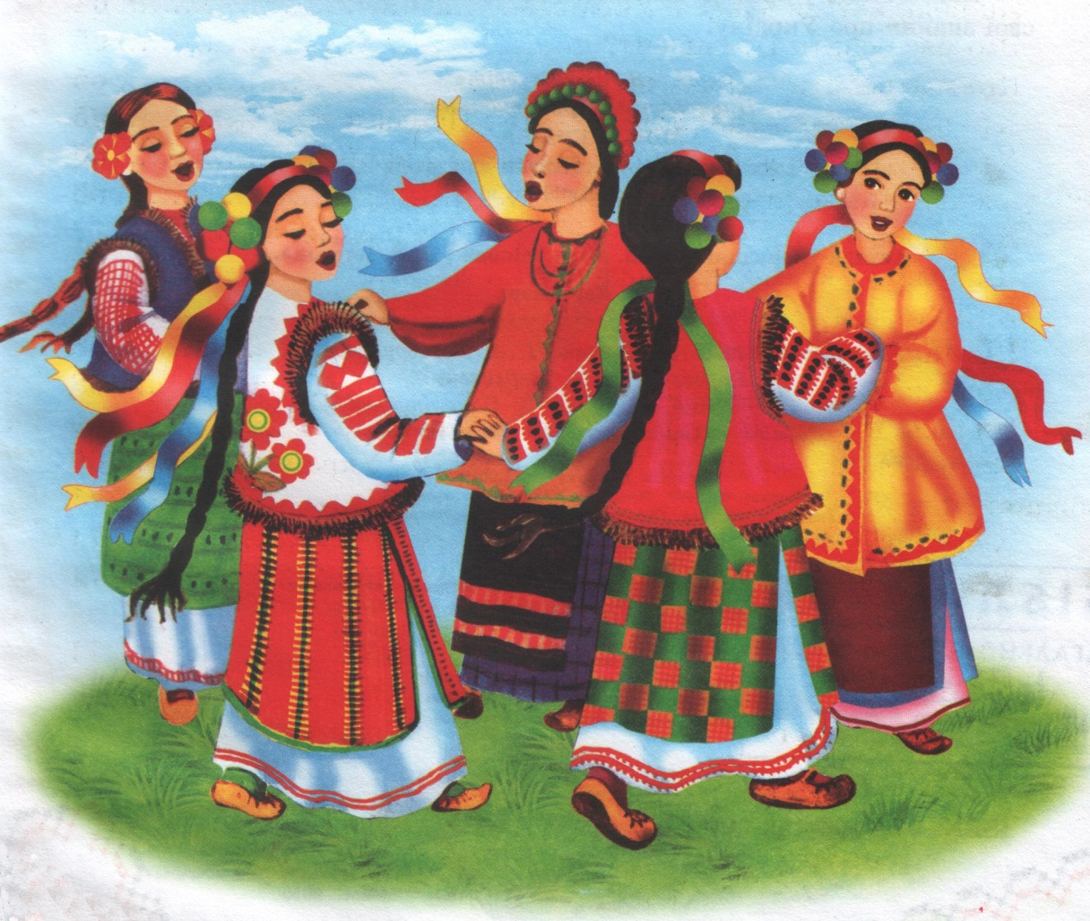
Лавка
«Хатинка-веселинка»

Slide 16
Лавка
«Контрольна вага»
1) Скільки відмінків в українській мові?
а) 6;
б) 7.
2) Який відмінок становить почат­кову форму?
а) Кличний;
б) називний.
3) Скільки відмін в українській мові?
а) 4;
б) 3.
4) До якої відміни належить імен­ник мати:
а) до І в.;
б) до III в.
5) Який відмінок вживають при звертанні?
а) Місцевий;
б) кличний.
6) Залежно від кінцевого приго­лосного іменники яких відмін
поділяються на групи:
а) І і II в.;
б) III і IV в.
Б
А
А
Б
Б
А

Slide 17
План розбору іменника
як частини мови
1. Слово для розбору.
2. Частина мови (іменник).
3. Початкова форма (називний відмінок однини або називний
відмінок множини, якщо слово вживається тільки в множині).
4. Істота (хто?) чи неістота (що?).
5. Загальна назва (з малої букви) чи власна (з великої букви).
6. Рід (чоловічий, жіночий, середній, спільний).
7. Число (однина, множина; тільки однина; тільки множина).
8. Відмінок (сім відмінків: називний, родовий, давальний, знахідний,
орудний, місцевий, кличний).
9. Відміна (І, II, III, IV).
10. Група (для іменників І і II відміни: тверда, м'яка, мішана).
11. Синтаксична роль (підмет, присудок, додаток, означення,
обставина).

Slide 18
Дякуємо
за відвідування
ярмарку!

